Slide 1
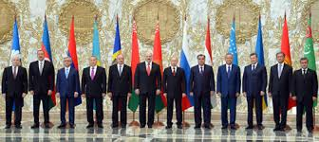
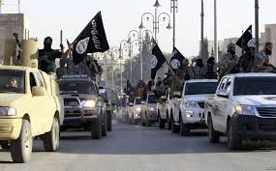
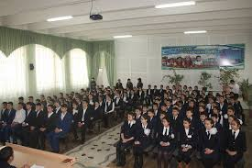

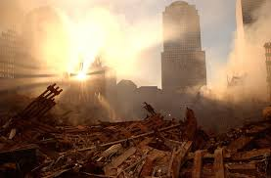
Aholi va obyektlarni bosqinchi terorchilikidan muhofaza qilish.
9-14 Ummatov B

Slide 2
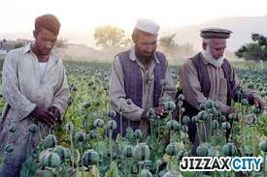
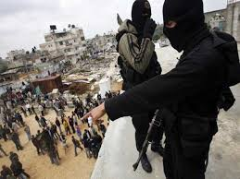

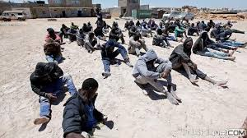
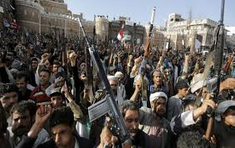
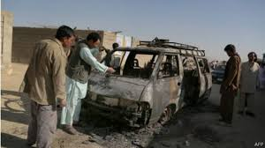
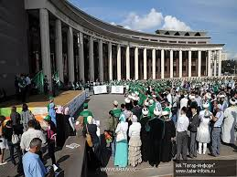
Terrorizm lotincha “terror” so'zidan olingan bo'lib “zo`rlik zo`roonlik” ma`nolarni anglatadi.

Slide 3
1990 yillar
Leban
Quvayt
Shirilanka

Slide 4
1990-2005
Isroil
Hindiston
Pokiston
Yaman
Algariya
Panama
Avstraliya
Turkiya
Rasiya
Maroka
Indaneziya
Saudi Arabiston
Afg`oniston
Buyuk Britaniya
AQSH

Slide 5
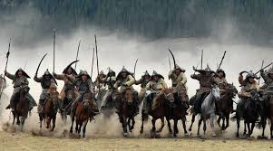
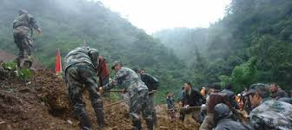
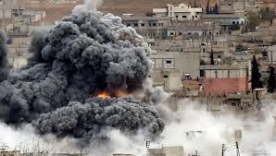
Insoniyat XXI asrga qadam qo`ygach juda ko`p quvonchli va taxlikali vaziyatlarni boshidan kechirdi.
Bunga misol qilib 2ta jahon urushini keltirish mumkin. Buni oqibatida yuz minglab odamlarning yostig`I qurib qoldi va moddiy boyliklari ham vayron qildi.

Slide 6
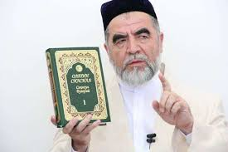
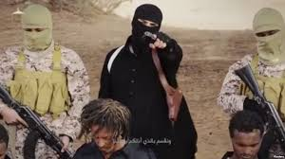
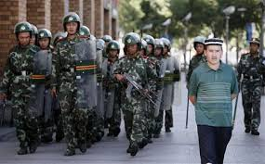
Terorizm asosan 2 turga bo`linadi:
1 yakka tartibda
2 uyushgan tartibda.

Slide 7
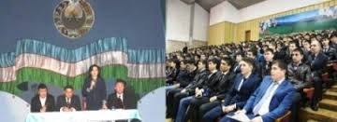
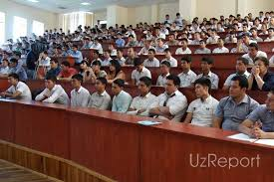
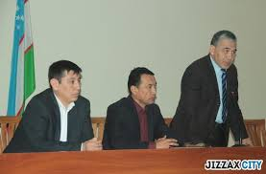
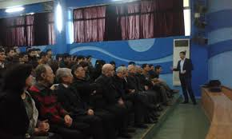
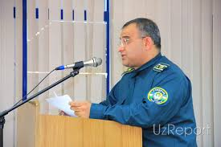
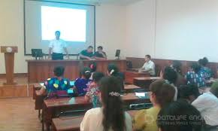
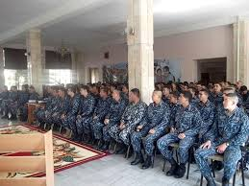
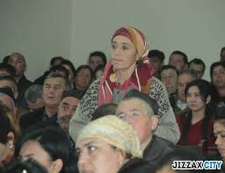

Slide 8
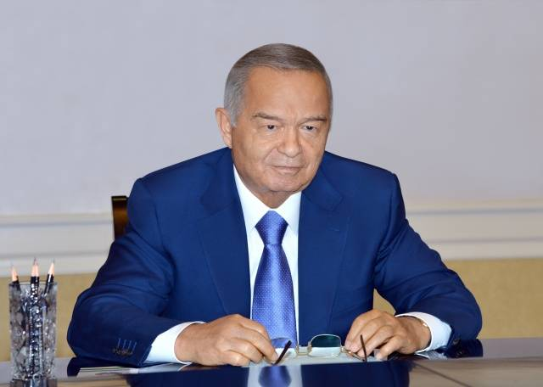
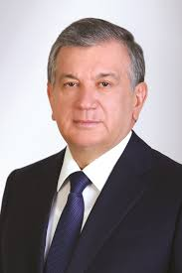
“ Xalqaro terorizmning umumbashariy miqiyosida xavfli ekanligini, jahon hamjamiyati bilan birgalikda unga qarshi kurashish lozim “
I.A. Karimov
“Agar bir saldat- bizga dushman bo`lgudek bo`lsa, u barcha dushmanlardan xavflidir”
Sh.M. Mirziyoyev

Slide 9
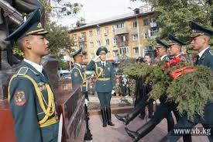
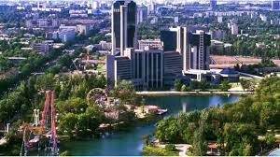

Yurtimizga ko`z tegmasin.

